Slide 1
Comparação de Arquiteturas Utilizando Superescalar Simulator
Guilherme de Andrade Moura
Ricardo Xavier Sena

Slide 2
Objetivo
Projetar uma arquitetura e utilizar de um benchmark para fazer testes e provar que houve melhorias (speed up) em comparação com outra.

Slide 3
Simulador
Utilizamos o SESC (SuperESCalar Simulator) por ser mais descritivo em relação aos componentes que modificaremos na arquitetura.
Maior ponto negativo: Pouca documentação.

Slide 4
Benchmark
Utilizamos o Crafty.
Exige menos esforço comparado o Ocean.
Consiste em resolver 5 layouts de xadrez diferentes aonde pesquisa os movimentos possíveis em uma árvore.

Slide 5
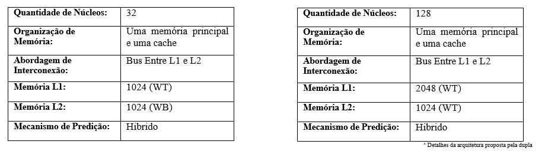
Arquitetura Proposta

Slide 6
Testes
Primeiro Teste: aumentamos quantidade de processos por nó.
32 processos para 128
O tempo aumentou porém os ciclos permaneceram o mesmo.

Slide 7
Testes
Segundo Teste: aumentamos o tamanho da linha de cache.
32 linhas para 128 assim como no primeiro teste.
O tempo de execução diminui para 22.89ms (antes 24.99ms) e ciclos foram reduzidos para 29881955

Slide 8
Testes
Terceiro e quarto Teste: alteramos frequência do processador e clock.
Sem alterações consideráveis.

Slide 9
Testes
Quinto Teste: resolvemos trabalhar com a associatividade das memórias L1 e L2.
Alteramos política de escrita da L2 de write-back para write-through.
Ganho de 0.2ms

Slide 10
Testes
Aumentamos associatividade da L2; 8-way para 16-way.
O tempo de execução aumentou em 1 segundo e tivemos redução de ciclos. Com isso voltamos atrás.

Slide 11
Testes
Aumentamos associatividade da L1; 8-way para 16-way.
O tempo de execução não apresentou variações porém tivemos redução de ciclos
29881955 -> 29871626

Slide 12
Testes
Últimos Testes: Trabalhamos com alterações nos tamanhos das páginas.
Alteramos o tamanho das páginas de 4096 para 8192; Sem melhorias.

Slide 13
Testes
Alteramos o tamanho da mémoria L1 de 1024 para 2048;
Obtivemos Speed-Up de 0.3ms; O número de ciclos caiu para 29865772
Aumentamos novamente e tivemos atrasos.

Slide 14
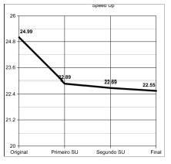
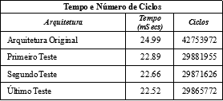
Resultados
Conseguimos uma melhoria da velocidade de 9.89% e reduzir os ciclos em 12888200.

Slide 15
Trabalhos futuros
Projetar arquiteturas diferentes
Realizar novos testes com outros benchmarks e trabalhar com outros aspectos da arquitetura(politica de cache, threads)

Slide 16
Dúvidas

